Slide 1
Algorithmen und Datenstrukturen II: Sudoku Solver
Thomas Großbeck, Markus Krahl, Felix Maurer, Marita Segl

Slide 2

Gliederung
Einführung in die Algorithmen
Mögliche Werte für Zellen bestimmen
Suche nach „Naked Singles“
Suche nach „Hidden Singles“
Backtracking
Lösungsmethoden
Benchmarking

Slide 3
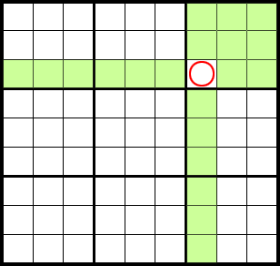
Mögliche Werte für Zelle bestimmen
Gibt alle validen Werte für eine bestimmte Position zurück
Dazu werden für die Position folgende Gruppen betrachtet:
Zeile
Spalte
Block

Slide 4
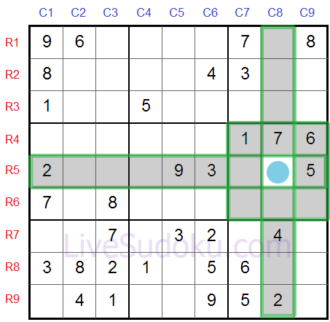
„Naked Singles“
„Hidden Singles“
Prüft jede Zelle auf valide Werte
Falls es nur einen möglichen Wert gibt, wird dieser eingetragen
Prüft nacheinander einzelne Zeilen, Spalten und Blöcke
Für fehlende Werte die jeweils möglichen Positionen bestimmen
Falls es zu einem Wert nur eine mögliche Position gibt, wird dieser eingetragen

Slide 5
Backtracking
Lösung durch Ausprobieren
Brute Force Methode
Lösung garantiert, solange es ein gültiges Sudoku ist

Slide 6
Lösungsmethode I
Naked Single
Solange Werte eingefügt werden können
Hidden Single
Solange Werte eingefügt werden können
Backtracking
Leere Zellen auffüllen

Slide 7
Lösungsmethode II
Naked Single
Solange Werte eingefügt werden können
Hidden Single
Falls Werte eingefügt werden
Backtracking
Leere Zellen auffüllen
Falls kein Wert eingefügt werden kann

Slide 8

Benchmarking
Während des Lösens wird gezählt, wie viele Zellen durch die einzelnen Algorithmen gelöst werden
Zusätzlich wird die benötigte Zeit gemessen
Erlaubt einen schnellen Vergleich der Lösungsmethoden

Slide 9
Live-Demo

